Slide 1
Alien内核的x86_64移植与vDSO引入
Template for Thesis Defense in Beijing Institute of Technology
答辩人：胡嘉晨 导 师：陆慧梅 时间：2026/5/23

Slide 2
论文情况
答辩版论文查重：0%（待定，现在是盲审版结果）
盲审评阅结果：A（81），A（89）
不申请评优

Slide 3
1
绪论
Introduction
2
设计与实现
Design and Implementation
3
测试与分析
Testing and Analysis
4
总结与展望
Summary and Outlook

Slide 4

第一部分 ▷▷
绪论
面临问题
现有工作
研究内容与意义

Slide 5
内核面临的问题
宏内核耦合风险
微内核的取舍需求
传统宏内核将文件系统、驱动、网络等模块运行在同一特权空间，高度耦合。
单处漏洞可影响整个系统，造成崩溃或权限泄露。
安全补丁治标不治本，内核复杂度导致攻击面不断膨胀。
微内核将大部分服务剥离至用户态，通过消息传递通信，天然隔离强、可信基小。
频繁上下文切换带来显著性能损耗
现有庞大内核生态实施全盘重构代价极高，难以直接落地。

Slide 6
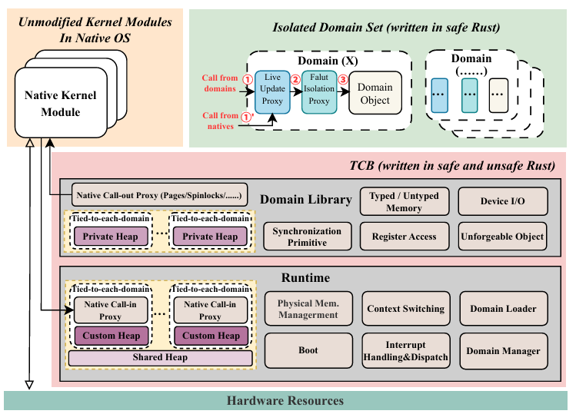
现有工作
AlienOS选择在宏内核和微内核之间折中，通过整体设计让全部模块在内核态工作，同时相互隔离。
划分独立“故障域”,确定域边界，内核动态加载域并自动设置错误捕获和回滚。
域间通过显式接口与共享堆协作。
单域失效不影响其余部分，并支持域的热更新
已在RISC-V上初步验证。
Rust的所有权与借用机制从编译期杜绝悬垂指针和数据竞争。
TCB（可信计算基）封装unsafe代码，域强制使用safe代码，通过Rust保证安全。
域间传递对象时，所有权转移由编译器强制施行，移交方自动丧失访问权。
错误捕获和回滚通过Rust的unwind策略和Drop trait实现

Slide 7
研究工作与意义
x86_64架构生态成熟，且具备用户态中断等先进硬件特性。移植Alien至此平台，可验证域隔离设计在复杂真实环境下的可行性，打破RISC-V单架构限制，为构建多架构隔离内核提供实现参考与工程经验。
系统调用是高频性能瓶颈。将vDSO引入Alien，通过映射只读代码页使用户态直接获取时间，大幅降低延迟，同时保留域隔离与回退系统调用路径，为后续协作调度等优化预留扩展接口，兼顾安全与性能。

Slide 8
第二部分 ▷▷
设计与实现
平台无关初始化路径
x86_64移植实现
vDSO构建与装载
运行时刷新

Slide 9
平台无关初始化路径
移植工作主要围绕四个方面展开
引导层约定统一boot_info接口传递内存布局
内存层定义VSpace trait封装页表映射、查址与切换
中断层采用汇编入口配Rust分发函数两层结构
设备层对外仅暴露统一设备列表，隐藏ACPI与FDT差异。
上层加载逻辑仅依赖抽象接口，无需感知寄存器或页表层级。

Slide 10
x86_64移植——引导与内存管理
引导与早期初始化
跨架构页表统一
按Multiboot规范启动，汇编加载早期页表并配置CR0/CR4/EFER进入长模式，转入Rust主函数。
初始化percpu与FPU/SSE，主核关闭8259A、检测x2APIC模式完成Local APIC编程。
x86_64四级页表与RISC-V Sv39三级页表各自实现同一组页表项操作trait。上层通过VSpace抽象管理映射与权限，切换页表时x86_64写CR3物理地址，RISC-V写satp，调用方无需关心差异。

Slide 11
x86_64移植——中断适配与设备探测
trap与syscall通路
ACPI/PCI与域加载
IDT设置中断向量，按CS.DPL分流内核/用户路径，用户态swapgs并换栈换页表。syscall配置LSTAR指向跳板页，利用percpu镜像暂存用户栈，sysretq返回，高地址映射percpu镜像保证跨空间访问。
以RSDP解析SDT获取MADT/MCFG等表，PCI优先ECAM扫描，缺失回退默认基址。域加载分层：先注册架构无关通用域，再按x86_64特有列表加载驱动域，架构差异仅体现在域列表层。

Slide 12
vDSO构建与内核装载
构建与产物生成
内核装载与映射
vdso_helper
内核实现API库提供的MemIf接口
valloc预留在目标地址空间预留虚存区域
ppage_alloc分配物理页并封装为Arc自动回收
map建立映射并设置只读/可执行权限
首次加载时调用map_so解析ELF、拷贝段数据、完成重定位，后续为其他进程映射时直接复用已加载物理页。
提供vvar_data!宏声明共享区字段，自动生成访问代码，省去手写偏移计算。
build_vdso
将vdso_impl编译为位置无关的动态库，同时解析符号表生成API库，记录各函数的偏移地址。

Slide 13
运行时刷新
内核在时钟中断中以写者身份刷新vVAR
将版本号置奇数表示“写入中”
更新时间快照并执行内存屏障
置偶数表示完成
用户态读者循环读取版本号，仅当前后一致且为偶数时才认定读到一致快照，否则自旋重试。

Slide 14
第三部分 ▷▷
测试与分析
测试设计
功能测试结果
性能测试结果

Slide 15
测试设计
测试设计分为功能测试和vDSO性能测试
功能测试
vDSO性能测试
vDSO与syscall时间比较
syscall_all测试程序（覆盖7类系统调用）
进入交互shell
窗口法批量调用分摊计时开销，预热64次稳定缓存，black_box防优化，每组重复5次，单核运行排除干扰。

Slide 16
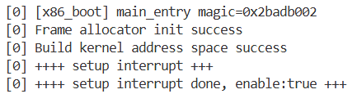
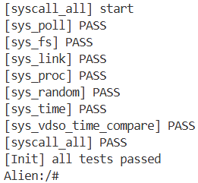
功能测试结果
输出节选片段
右侧3图展示了系统从Multiboot引导成功，完成26个域注册加载，用户态测试程序全部PASS，最终进入Alien:/#交互shell。初步验证功能正确。

Slide 17
性能测试结果
样本数 | vDSO平均(ns) | raw syscall平均(ns) | 加速比
64 | 1327 | 38860 | 29.3x
128 | 511 | 35357 | 69.2x
256 | 363 | 37914 | 104.5x
512 | 282 | 36551 | 129.6x
1024 | 286 | 45534 | 159.2x
左图显示，vDSO比传统系统调用快两个数量级。以1024次测试为例，vDSO仅需286纳秒，而系统调用需要45534纳秒，加速近160倍，开销降低99%以上。

Slide 18
第四部分 ▷▷
总结与展望
总结
未来的改进方向

Slide 19
一段文字
本工作针对Alien内核仅支持RISC-V平台且高频系统调用开销高的问题，完成了x86_64全链路移植与vDSO集成，实现了引导、内存管理、中断适配及设备探测，提炼了VSpace与Trap分发等跨架构抽象，vDSO使clock_gettime延迟降至286ns，加速159倍。
后续需要进一步进行：
将vsched2协作调度融入域生命周期
引入用户态中断以缩短I/O延迟
在真实物理硬件上完成部署与长期验证

Slide 20
感谢老师的悉心指导
Thanks for Your Attention

